Slide 1

Nascholing
De taal van grafieken en tabellen
Sessie 1 (van 3)
Universiteit Utrecht

Slide 2
Starter ....... uit het nieuws
Wat valt je op? Wat is het verhaal bij deze grafiek.
Notes:
Vraag de deelnemers om zich duidelijk te uiten. Gebruik hiervoor technieken als scaffolding. Bijv.:
- vraag hen te verduidelijken wat ze bedoelen met woorden als 'het', 'deze/dit' enz.
- vraag hen om onderscheid te maken tussen de taal van de grafiek ('hij gaat omhoog') en de taal van de situatie (het aantal gevallen neemt toe)
Opmerking:
Vervang dit voorbeeld door een recente actuele grafiek of tabel (uit de media).
Het voorbeeld moet wiskundig interessant zijn ('er moet iets zijn om over te praten') en niet te moeilijk te interpreteren.

Slide 3
programma van de cursus
Sessie 1: De taal van grafieken en tabellen
Achtergrond
  Voorbeelden van opdrachten en leerlingwerk in algemene en beroepsgerichet conexten
Sessie 2: Lijngrafieken
  wiskundige concepten
  verwante taal
Sessie 3: Rijke communicatieve praktijken rond grafieken en tabellen in beroepssituaties

Slide 4
Programma sessie 1
Starter
Over de relevantie van taal
Over het lesmateriaal
Activiteit: werkblad en studentenwerk
Taalsteun (scaffolding)
Wat betekent dit voor uw onderwijspraktijk?
Reflectie en vooruitblik

Slide 5
Programma sessie 1
Starter
Over de relevantie van taal
Over het lesmateriaal
Activiteit: werkblad en studentenwerk
Taalsteun (scaffolding)
Wat betekent dit voor uw onderwijspraktijk?
Reflectie en vooruitblik

Slide 6
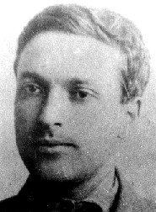
Twee functies van taal
Sociale functie: communiceren en samen leren
Individuele functie: denken
"Discussion, interaction and argumentation
are the basis for reasoning and reflection".
(Vygotskij, 1986)

Slide 7
Waarom moeten studenten taal leren in de vaklessen?
Ze hebben taal nodig om te begrijpen:
  Geschreven taal (methoden, toetsen)
  Mondelinge taal (wat de leraar en andere studenten zeggen)
Ze hebben taal nodig om te praten en te schrijven:
  Praten: om deel te nemen aan de reken/wiskunde les
  Schrijven: om aantekeningen te maken (over hun denken).

Slide 8


Problemen voor studenten
(Maier & Schweiger 1999, Morek & Heller 2012 )
Taal voor communicatie
Iemand met minder taalvaardigheid, heeft moeite met het uiten van gedachten
Taal voor denken/begrijpen
Iemand met minder taalvaardigheid, heeft moeite met begrijpen
Sprache
Denken
Denken
Denken
Sprache
Sprache
Problemen
het lezen van taken
Presenteren
Schrijven
Problemen
uitleggen (aan zichzelf of anderen)
het begrijpen van verbindingen (door te denken)
denken door te schrijven

Slide 9
De taal van rekenen-wiskunde
Elk schoolvak heeft zijn eigen taal.
De taal van rekenen-wiskunde is anders dan de taal van andere scholenvakken.
Reken-wiskundetaal heeft specifieke kenmerken

Slide 10
Multi-semiotische aard van de reken-wiskundetaal
Taal (tekst): Welk percentage van de Italiaanse beroepsbevolking onder de 25 jaar is werkloos?
Wiskundige symbolen: 11 %, 0,10, 20 enz.
Visuele voorstellingen: staafgrafiek

Slide 11
Overzicht van kenmerken van reken-wiskundetaal
Multisemiotische aard: natuurlijke taal, wiskundige symbolen, visuele voorstellingen (grafieken, grafieken, diagrammen)
Specifieke academische woordenschat
Zinnen met veel zelfstandige naamwoorden
Drukt logische relaties uit
Sommige woorden hebben een andere betekenis in rekenen/wiskunde dan in andere schoolvakken en in het dagelijks leven (bijv.functie)
gebaseerd op Schleppegrell, 2007

Slide 12
Soorten taal in rekenen-wiskunde
Algemene academische taal (schooltaal)
toename, relatie, geleidelijk, patroon, proces
Vakspecifieke taal (reken-wiskunde taal)
percentage, millimeter, verhouding, as, hoek, kubus, functie
Dagelijkse taal
passagiers, ingrediënten, parket

Slide 13
Analyse van een schoolboekopdracht
In kleine groepen analyseer deze opdracht:
Welke soorten taal worden gebruikt in de opdracht?
Kijk naar de opdracht door de ogen van de studenten: wat kan moeilijk zijn voor hen?

Slide 14
Bespreking van de analyse
Soorten taal
Reken-wiskunde taal -> .........
Schooltaal -> ...........
Dagelijkse taal -> ...........
Problemen van studenten:
Notes:
Resultaten van de analyse verzamelen

Slide 15
School- en vaktaal
Academic language is the language used in school to learn, speak and write about academic subjects.
It provides acces to specialised forms of reasoning that are needed to optimally participate in particular schoolsubjects
(Gibbons, 2009).
It is not only a question of learning new words but also of learning new styles of meaning and modes of argumentation.
Every school subject is constructed in language but the forms and patterns language takes vary from discipline to discipline.
(Schleppegrell, 2010)

Slide 16
Wat is relevant in taalgerichte reken-wiskundelessen?
verschillende registers (taalsystemen) en representaties
Symbolic-algebraic representation
Symbolic-numerical representation
Verbal technical register in first language
Verbal technical register in second language
Changing
and
relating
registers
and repre-
sentations
Verbal school academic
register in first language
Verbal school academic register in second language
Verbal everyday
register in first language
Verbal everyday register in second language
Graphical representation
Concrete representation
(artefact, actions etc.)
(Prediger & Wessel 2011, 2013; Prediger, Clarkson, & Bose 2015)

Slide 17
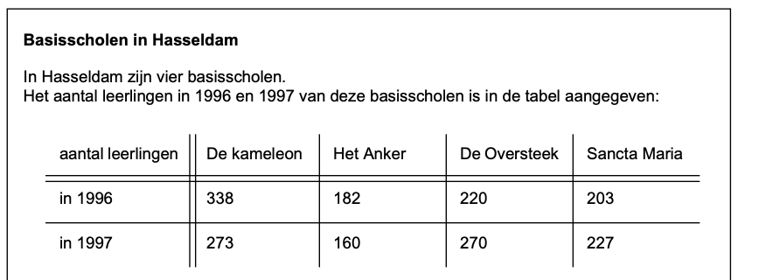
Een voorbeeld van de moeilijkheden van studenten
Vraag: Op welke school was de toename van het aantal leerlingen het grootst?
Veel leelringen antwoorden: De Kameleon.
Kun je dit verklaeren? Bespreek in tweetallen.

Slide 18
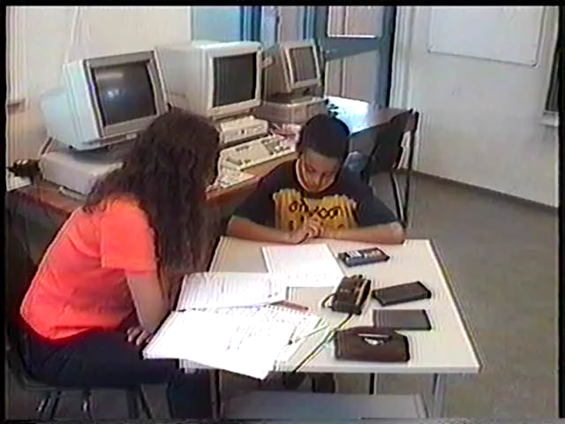
Gesprek met Jouad over de opdracht
O Waarom tel je juist op?
J Want ze vragen, bij welke school is de
toename het grootst, dan ga je kijken,
welk getal het grootst is, zeg maar.
O En weet je zeker dat dat wordt gevraagd?
J Ja.
O Begrijp je alle woorden? Wat betekent dan
bijvoorbeeld toename?
J Eh, bij welke school ... eh ... waar is het
grootst, zeg maar. O Maar dat, hoe doe je dat?
J Soms vergeet ik het. Maar bij deze vraag is
het makkelijk, want je hoort al ‘het grootst’.
Dan hoef je eigenlijk niet naar toename te
kijken. Dan moet je kijken bij welke school is
het grootst. Dus toename kun je eigenlijk
weglaten en dan kun je het gewoon uitrekenen.
(Van den Boer, 2003)

Slide 19
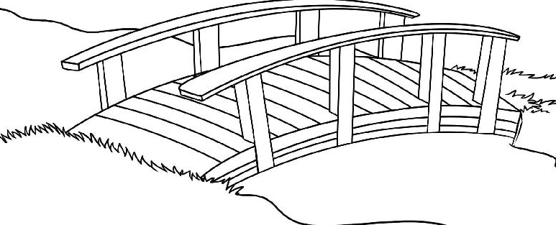
Brug slaan tussen BICS en CALP -> Lerarentaak!
School- en vaktaal
CALP
Cognitive Academic Language Proficiency
Dagelijkse taal
BICS
Basic Interpersonal Communication Skills
Notes:
DAAR moet het gebeuren

Slide 20
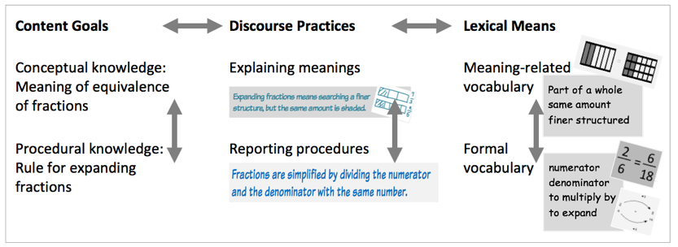
Docenten in taalgerichte lessen
Vijf taken
Taal opmerken
Taal
vragen
Taal ondersteunen
Taal ontwikkelen
Identificeren van wiskundig relevante taaleisen
Didactisch
gereedschap
Formatief
evalaueren
taal ondersteunen
woorden en zinnen
lange termijn
woordenschat
activeren tot gesprekken
taalsteun door scaffolden
Categorieen
Rijke gesprekken in plaats van geïsoleerde woorden
Focus op conceptueel begrip en het verklaren van betekenis
Algemene
richting
pro-actieve in plaats van afwachtende (reactieve) aanpak

Slide 21
Programma sessie 1
Starter
Over de relevantie van taal
Over het lesmateriaal
Activiteit: werkblad en studentenwerk
Taalsteun (scaffolding)
Wat betekent dit voor uw onderwijspraktijk?
Reflectie en vooruitblik

Slide 22
De taal van tabellen en grafieken
werkbladen en notities voor docenten
Notes:
U kunt de module uitdelen aan alle deelnemers als u wilt en samen bladeren door de inhoud en de instructies van voornamelijk deel 2.

Slide 23


Structuur van de module: 2 delen
Deel 1: communicatieve taken
Drie voorbeelden van rijke communicatieve praktijken met betrekking tot beroepssituaties met tabellen of grafieken
Communicatieve praktijken: adviseren, beslissingen nemen, uitleggen
Deel 2: drie lessen
'Traditioneel gestructureerde' onderwijsmodule voor drie lessen over de taal van functies en grafieken

Slide 24
Enkele ontwerpprincipes
Context
'vertrouwd' genoeg om over te praten
beroepssituaties (met name bij de communicatieve taken)
verbonden met zinvolle rekenen-wiskunde
Interactie
tussen studenten – coöperatief leren
tussen docent en leerlingen -> taalsteun en begripsondersteuning
rollenspel in beroepscommunicatieve taken
Taalsteun ( ten behoeve van rekenwiskundig begrip)
taalkaders
voorbeeldige (lijsten van) woorden en uitdrukkingen
ondersteunen van rekenwiskundig redeneren (bijvoorbeeld door scaffolding)

Slide 25
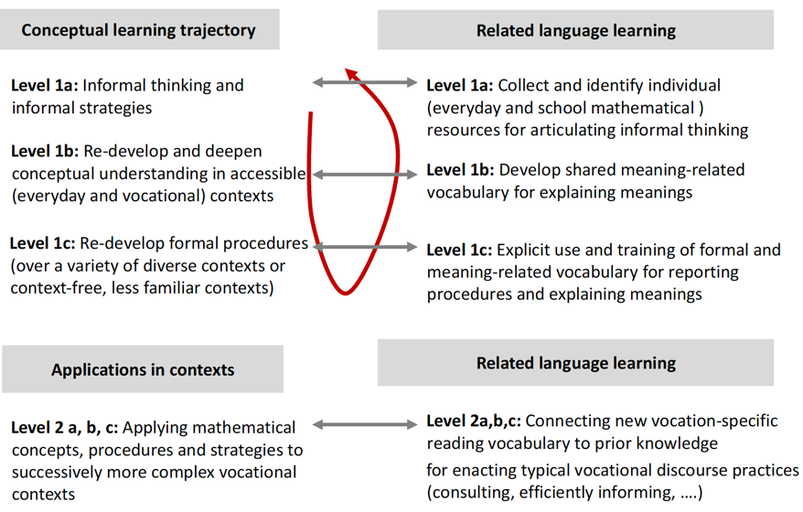
Conceptueel en taalleren

Slide 26
Deel 1: Drie communicatieve activiteiten
Algemene structuur van de activiteiten
Verkennen van de context en de taal daarvan
Verkennen van de rekenwiskundige concepten en de rekenwiskunde taal
Voorbereiding van de communicatie (bijv. het schrijven van een script)
Communicatieve praktijk (rollenspel, podcast, blog/vlog, .....)
Reflecteren
Let op: deze taken staan centraal in sessie 3
Notes:
Deze terugvertaald uit het nederlands, even vergelijken met de volgende sheet.

Slide 27
Deel 2: drie 'fasen'
les | Leerlijn grafieken en tabellen | Leerlijn taal van rekenen en beroep
1 | Activeren van voorkennis over grafieken en tabellen. Hierbij gebruiken we zowel algemene/alledaagse als eenvoudige bekende beroepscontexten. Maak zelf een keuze voor 1 tabel en 1 grafiek. | Activeren van mondeling taalgebruik, waarbij zowel dagelijkse taal, beroepstaal als rekentaal wordt gebruikt. Leerlingen/studenten praten met elkaar over tabellen en diagrammen.
2 | Verbinden van verschillende representaties (tabel/lijngrafiek/tekst) en de reken/wiskundige kenmerken ervan (leren) kennen, onderscheiden en benoemen. | Expliciet (her)introduceren van het reken/wiskundige begrippenkader en de taal van tabellen, (lijn)grafieken en diagrammen. Deze rekentaal in verband brengen met de taal van het beroep, schooltaal en alledaagse taal.
3 | Oefenen en gebruik maken van verschillende representaties (tabellen, grafieken/diagrammen en tekst) en de relaties daartussen in verschillende soorten contexten. Optioneel: Naast lijngrafieken en staafdiagrammen kan er aandacht worden besteed aan andere vormen zoals puntenwolken, cirkeldiagrammen en meer complexe diagrammen en tabellen uit het beroep. | Gebruik maken van de formele wiskundetaal bij grafieken/diagrammen en tabellen. Deze in verband brengen met de (complexere) taal van bij het beroep passende representaties
Zie pagina 9 van de module voor een overzicht van de soorten activiteiten

Slide 28
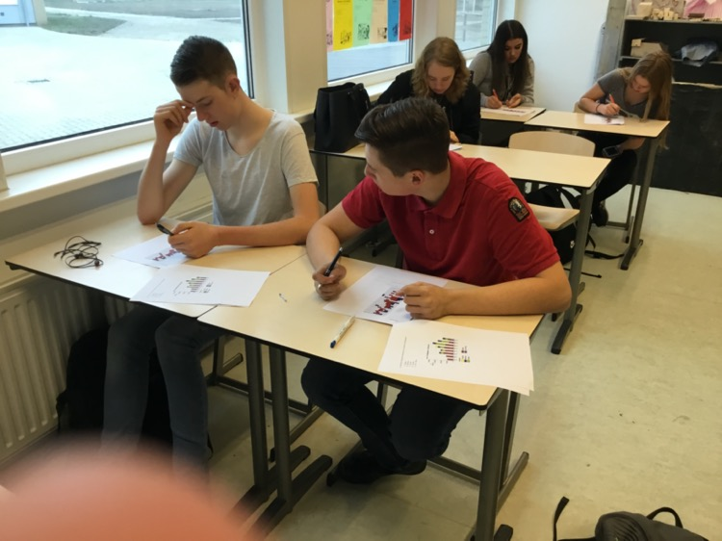
Leerlingen aan het werk

Slide 29
Programma sessie 1
Starter
Over de relevantie van taal
Over het lesmateriaal
Activiteit: werkblad en studentenwerk
Taalsteun (scaffolding)
Wat betekent dit voor uw onderwijspraktijk?
Reflectie en vooruitblik

Slide 30
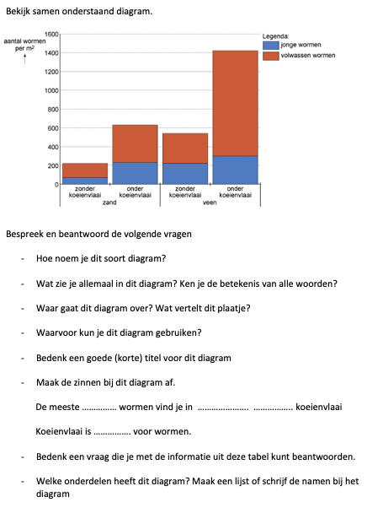
Werkblad uit de eenheid - fase 1 (zie hand-out)
- Doe met een partner de taken op dit werkblad
- Bedenk welk taal nodig is
Bevindingen delen in de hele groep
- Welke soorten taalgebruik?
- Verwachte problemen voor studenten

Slide 31
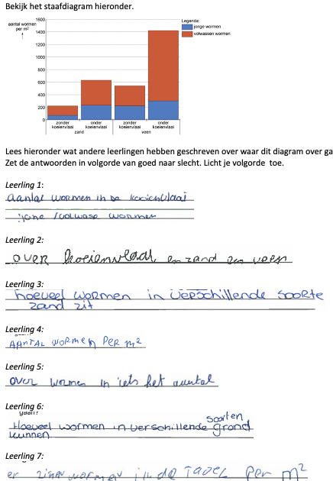
Werk van studenten op werkblad
Antwoorden van de studenten op de vraag: waar gaat dit diagram over?
Individueel: orden de antwoorden van de studenten van het beste naar het slechtste.
In paren: wissel de volgordes uit en bespreek de redenen. Maak samen een lijst van taalgerelateerde problemen die de studenten laten zien.
Hele groep: Maak een overzicht van de problemen. Bedenk manieren om de studenten te ondersteunen bij het overwinnen van deze moeilijkheden
Notes:
Taalproblemen:
- De grafiek begrijpen (informatie combineren)
- Het schrijven van coherente hele zinnen
- Het geven van de juiste woorden aan de informatie die de grafiek met zich meebrengt
- Specifiek formuleren
Ondersteuning
- Geef studenten een schrijfkader, bijvoorbeeld het begin van zinnen die ze kunnen voltooien
- Geef ze een lijst van woorden en uitdrukkingen die kunnen worden gebruikt om zinnen te combineren
- In de hele klas bespreken van de context en de taal ondersteunen

Slide 32
Programma sessie 1
Starter
Over de relevantie van taal
Over het lesmateriaal
Activiteit: werkblad en studentenwerk
Taalsteun (scaffolding)
Wat betekent dit voor uw onderwijspraktijk?
Reflectie en vooruitblik

Slide 33
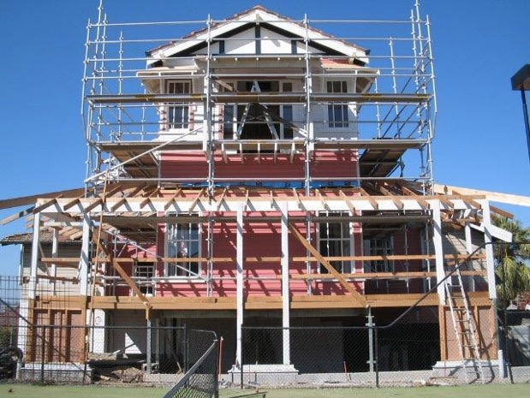
Taalsteun door 'scaffolden'
Adaptive linguistic support that helps students in developing the language abilities that enables students to think and communicate independently in school subjects.
(see Gibbons, 2002, 2009)

Slide 34
Wat is scaffolden?
Scaffolden verwijst naar een verscheidenheid aan instructietechnieken zoals het stellen van vragen, herformuleren, structureren in stappen.
Scaffolden is niet zomaar hulp of ondersteuning. Het is tijdelijke en aangepaste hulp om studenten te helpen hogere niveaus van begrip of ontwikkeling van vaardigheden te bereiken dan ze zouden kunnen bereiken zonder hulp.
Scaffolden richt zich uiteindelijk op de onafhankelijkheid van studenten in het leerproces.
(vertaald uit: Wood, Bruner & Ross,1976).

Slide 35
Repertoire van strategieën om te scaffolden
Het herformuleren of uitbreiden van de gesproken of geschreven uitspraken van leerlingen
Verwijzen naar of herinneren aan taal kenmerken
Verwijzen naar of herinneren aan structuurkenmerken
Leerlingen vragen om taal te verbeteren
Het herhalen van correcte uitingen van leerlingen of het expliciet maken van de goede kwaliteit van de uitingen van leerlingen
Vragen of aanmoedigen van leerlingen om zelfstandig gesproken of geschreven taal te produceren

Slide 36
Programma sessie 1
Starter
Over de relevantie van taal
Over het lesmateriaal
Activiteit: werkblad en studentenwerk
Taalsteun (scaffolding)
Wat betekent dit voor uw onderwijspraktijk?
Reflectie en vooruitblik

Slide 37
Beantwoord onderstaande vragen
In uw onderwijspraktijk in hoeverre hebben uw leerlingen te maken met taalgerelateerde problemen? Geef een of meer voorbeelden.
Besteedt u in uw onderwijs specifieke aandacht aan 'de taal van rekeken-wiskunde'? Geef een of meer voorbeelden van hoe je dit doet.
Welke middelen gebruikt u om de taalontwikkeling van studenten in uw onderwijs te ondersteunen? Geef een of meer voorbeelden
Notes:
Maak deze poll in een digitale tool met open antwoorden
Nadat alle deelnemers hun antwoorden hebben ingevoerd, kunt u deze weergeven en bespreken in deze sessies of in de volgende, gebruik de input voor het aanpassen van de sessies aan de achtergrond van de leerkrachten

Slide 38
Een taalgerichte activiteit voorbereiden bij een grafiek/diagram
bespreek deze stappen en bedenk een voorbeeld om te gebruiken in de klas
Een geschikte grafiek/diagram selecteren
Wat is de reken-wiskundige inhoud en het doel voor de activiteit met deze grafiek/tabel/diagram? Welke opdracht(en) geef je studenten?
Wat zijn de taaleisen in deze activiteit en welk doel(en) stel je in met betrekking tot het gebruik van (rekenwiskundige) taal?
Hoe bent u van plan om uw studenten te activeren tot het produceren van taal in deze activiteit?
Welke taalondersteuning biedt u?

Slide 39
Programma sessie 1
Starter
Over de relevantie van taal
Over het lesmateriaal
Activiteit: werkblad en studentenwerk
Taalsteun (scaffolding)
Wat betekent dit voor uw onderwijspraktijk?
Reflectie en vooruitblik

Slide 40
Reflecteren over de sessie
Wat was een eye-opener voor jou?
Wat neem je mee (naar school)?
Noteer een tip en een top.

Slide 41
Voor de volgende sessie
1. Een taalgerichte onderwijsactiviteit voorbereiden en ontwerpen met een diagram/grafiek
Gebruik het lesplan (in de hand-out)
Voeg alle leerlingmateriaal toe
2. Probeer deze activiteit met je studenten (hele klas of kleine groep)
Schrijf een kort verslag: wat ging er goed? Welke problemen ontstonden? Welke verbeteringen zou u aanbrengen om deze te overwinnen? Voeg enkele voorbeelden toe van het werk van uw studenten.
Breng alle materialen mee naar sessie 2.
In deze 2e sessie zullen we de materialen en bevindingen delen en zullen we ons richten op lijngrafieken.

